Slide 1
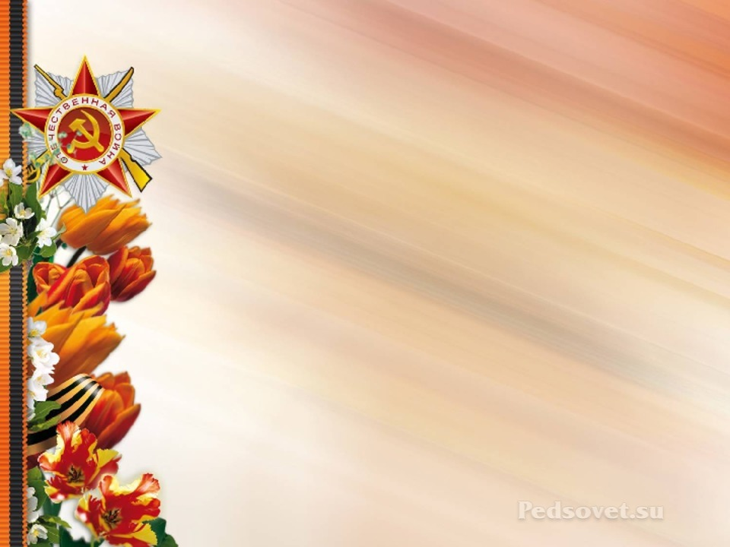
Интерактивная викторина
«Великой
Победе посвящается…»,
посвященная
75-летию победы

Slide 2
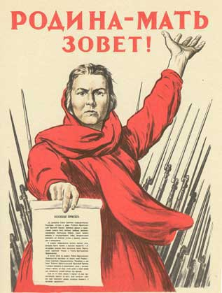
Сколько дней и ночей длилась Великая Отечественная война?
1 418

Slide 3
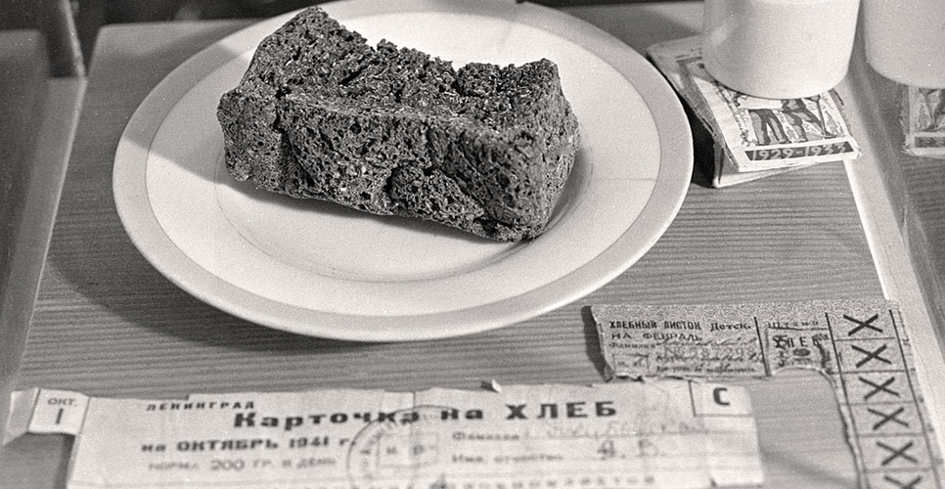
Сколько дней продолжалась героическая оборона Ленинграда?
900

Slide 4
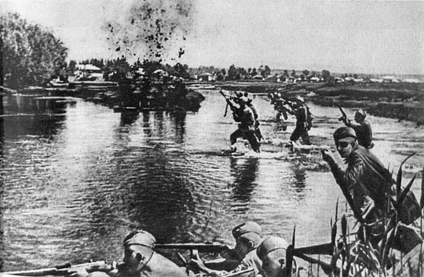
Сколько воинов были удостоены звания Героя Советского Союза за Форсирование Днепра?
2 438

Slide 5
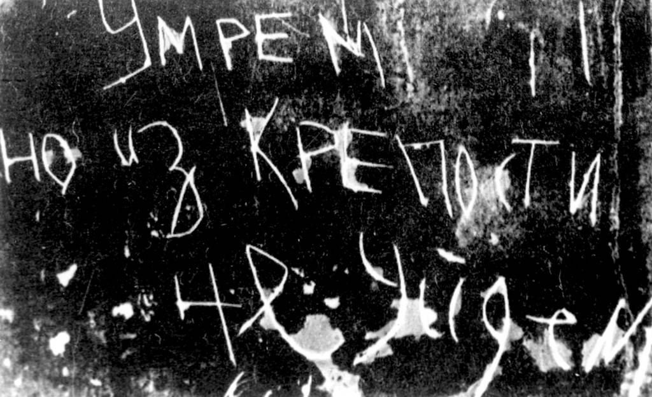
Сколько времени героически сражались защитники Брестской крепости?
1 месяц 29 дней

Slide 6
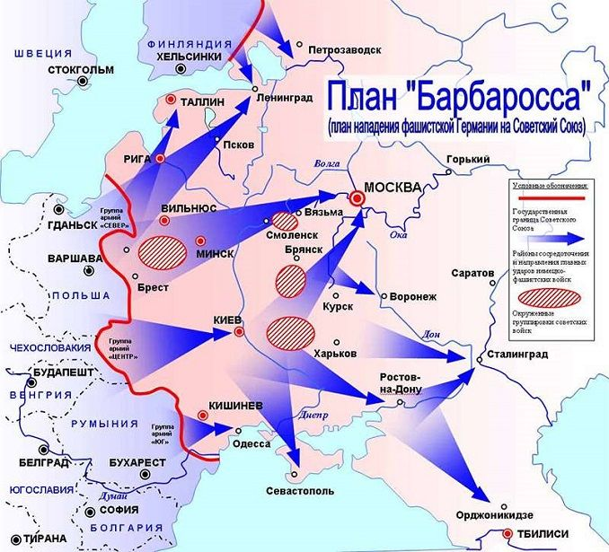
В какой срок гитлеровские генералы наметили уничтожить Советское государство?
56 дней

Slide 7
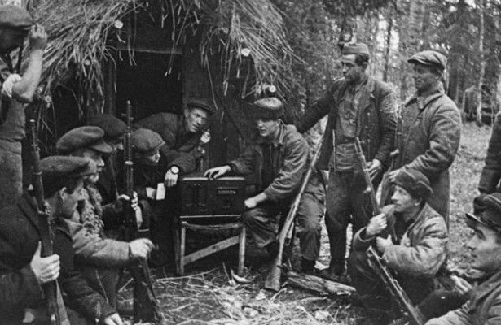
Сколько партизан на оккупированной советской территории действовало к концу1943 г.?
свыше 1 миллиона

Slide 8
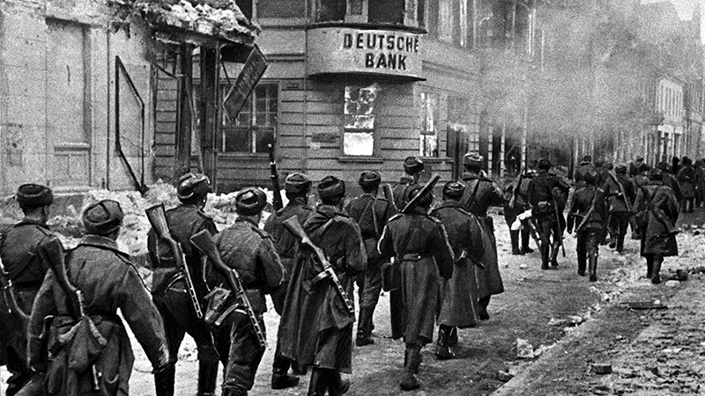
Сколько дней длилась операция по взятию Берлина?
16: с 16 апреля по 2 мая 1945 г.

Slide 9
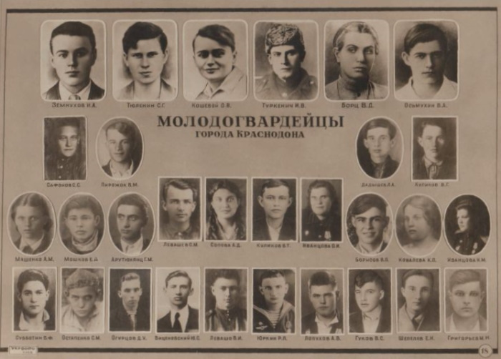
Сколько членов насчитывала Краснодонская «Молодая гвардия»?
103

Slide 10
Каковы потери СССР в Великой Отечественной войне?
27 миллионов

Slide 11
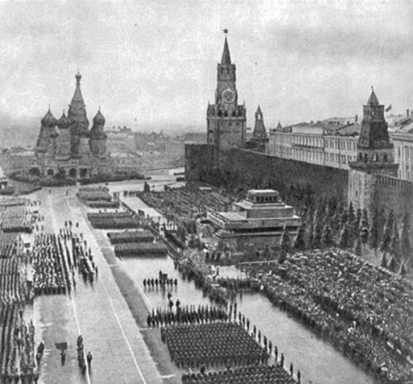
Когда на Красной площади Москвы проходил парад, который начался не в 10, а в 9 часов утра и шёл всего лишь около получаса?
7 ноября 1941 года. Его участники прямо с этого парада шли в бой, защищая Москву.

Slide 12
Когда в Москве состоялся Парад Победы?
24 июня 1945 года

Slide 13
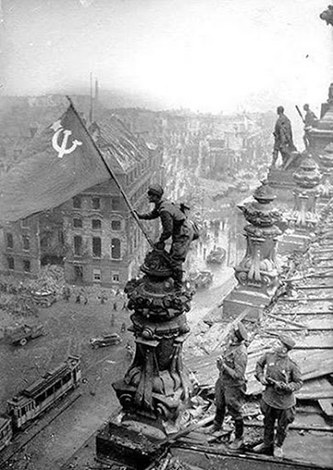
Знамя Победы было водружено над Рейхстагом в Берлине 1945 года. Когда именно?
30 апреля

Slide 14
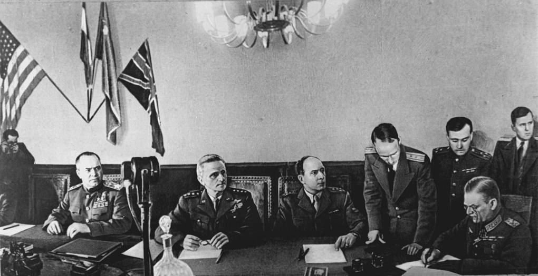
Почему на Западе День Победы празднуют 8-го, а в России – 9-го Мая?
- из-за разницы во времени (окончательный акт о безоговорочной капитуляции был подписан в пригороде Берлина, Карлсхорсте, 8 мая поздно ночью, а в Москве уже было 00 часов 43 мин. 9 мая).

Slide 15
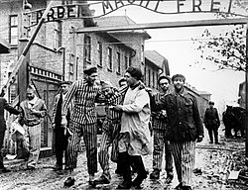
Во всём мире этот день отмечают как Международный день освобождения узников фашистских лагерей. Назовите дату
11 апреля

Slide 16
Когда гремит над городом салют,
Погибшие за Родину встают.
Мы их не видим, мы не слышим их,
Но павшие всегда среди живых.
Молчат и смотрят, будто ищут ответ:
Мы этой жизни стоим или нет?
Пусть каждый из нас осязаемо почувствует на себе строгие глаза павших, чистоту их сердец, ощутит ответственность перед памятью этих людей.
И пусть этот вопрос всегда будет волновать нас: достойны ли мы памяти павших?

Slide 17
Время успело запахать траншеи на полях былых сражений. Однако оно бессильно ослабить память о той войне.
История не терпит суесловия.
Трудна её народная стезя.
Её страницы, залитые кровью,
Нельзя любить безумною любовью
И не любить без памяти нельзя.

